Slide 1
Qualificação da Atenção aos Usuários com Hipertensão Arterial Sistêmica e/ou Diabetes mellitus na UBS Dr. Silas Oliveira Santos, Manaus/AM
MARIO ALBERTO SALAZAR HERRERA
ORIENTADOR: THIAGO SANTOS DE SOUZA
Manaus, 27 de Agosto de 2015

Slide 2
Introdução
As doenças crônicas não transmissíveis (DCNT) São consideradas um Problema de Saúde Pública e já são responsáveis por 72% das mortes no Brasil atualmente;
Segundo o Ministério da Saúde, na cidade amazonense, cerca de 56% dos adultos estão acima do peso e 19% são obesos o qual está fortemente ligado ao padecimento de diabetes e/ou hipertensão;
O trabalho enfocado na promoção, prevenção diagnostico e tratamento oportuno destas doenças tem um Impacto positivo na qualidade de vida e morbimortalidade da população;
No Brasil, população com idade de 30 até 70 tem 20 a 24% probabilidade de morte por Doenças Crônicas Não-Transmissíveis.
**
Vigitel, 2014

Slide 3
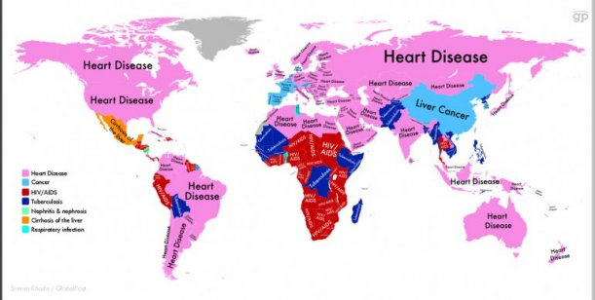
WHO, 2012

Slide 4
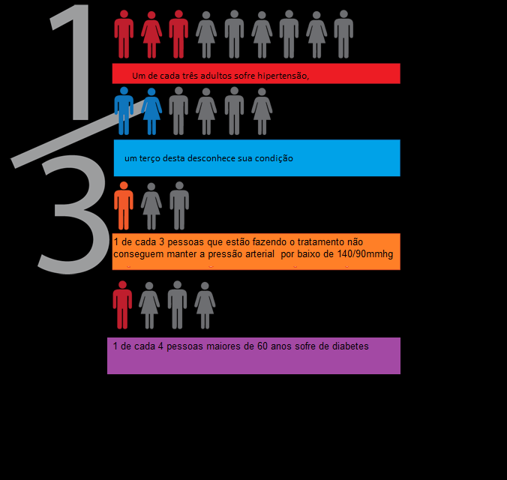

Slide 5
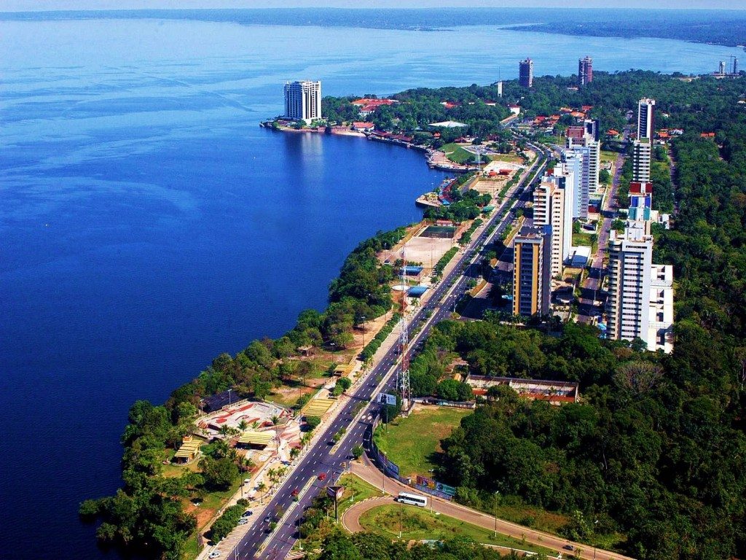
MANAUS AMAZONAS
Cidade - Capital do estado Amazonas
População estimada - 2.020.301 IBGE 2014
IDH: 0,737 (alto);
Oitavo município mais populoso do Brasil;
Economia voltada pra a indústria e comércio.
Em relação ao sistema de saúde, os dados do CNES apontam que Manaus conta em geral com 1287 estabelecimentos de saúde nos 3 níveis de atenção.
O município está dividido em 5 distritos de saúde (norte, sul, oeste e zona rural) contendo 46 UBS tradicionais, 144 UBS (casinha) 19 UBS na zona Rural e 5 UBS com estratégia saúde da família (ESF) Manaus conta com 6 maternidades, 10 NASF, 7 Policlínicas 3 CAPS e 6 Maternidades.

Slide 6
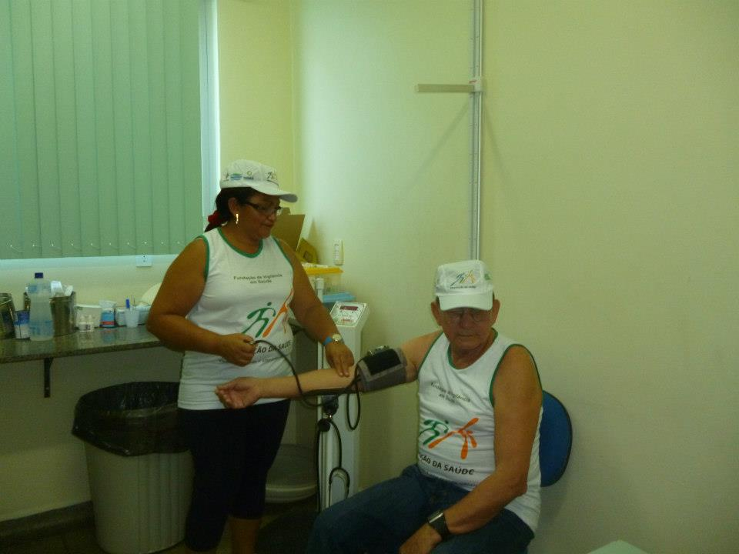
(ESF) Dr. Silas Oliveira santos
Localização: Urbana
3 equipes;
População da área de abrangência da equipe: 4186 junho, 2015
Minha equipe está formada atualmente por:
1 médico, 1 dentista, 6 ACS, 2 técnicos de enfermagem. Além de estar apoiada por uma equipe NASF.

Slide 7
Situação da atenção a saúde para USUÁRIOS com DM e/OU HAS
O serviço já tinha alguma organização relacionada ao atendimento destes grupos de usuários, porém desatualizados.
Tinham grande quantidade de usuários faltosos as consultas de controle e acompanhamentos destas doenças;
Registros antigos com grande necessidade de serem atualizados inclusive sendo feitos novamente.

Slide 8
Por que escolher o foco de has e/ou dm?
Caderno de Ações Programáticas – Pré-Intervenção: tinha usuários com HAS (cobertura de 38% ) e para usuários com DM (cobertura de 32%);
Necessidade de capacitar a equipe de acordo com os protocolos oficiais do Ministério da Saúde pra fazer um trabalho coordenado para a promoção e prevenção destas doenças e também na identificação dos fatores de risco (ações mais efetivas posteriormente);
Buscar os usuários com estas patologias de forma mais efetiva e frequente.

Slide 9
Objetivo Geral
Qualificar a atenção aos usuários com hipertensão e diabetes na Unidade de Saúde Dr. Silas Oliveira Santos, Manaus/AM.

Slide 10
Objetivos Específicos
Ampliar a cobertura aos hipertensos e/ou diabéticos;
Melhorar a adesão do hipertenso e/ou diabético ao programa;
Melhorar a qualidade do atendimento ao usuário hipertenso e/ou diabético realizado na unidade de saúde;
Melhorar o registro das informações direcionado aos hipertensos e/ou diabéticos;
Mapear hipertensos e/ou diabéticos de risco para doença cardiovascular;
Realizar ações de promoção da saúde voltada aos hipertensos e/ou diabéticos.

Slide 11
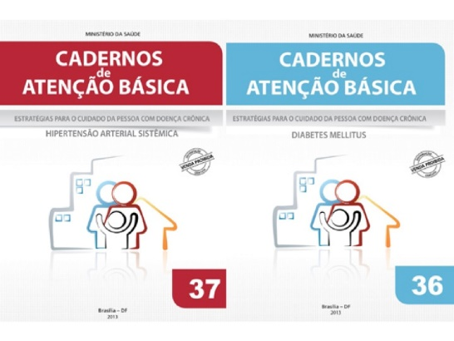
METODOLOGIA

Slide 12
Detalhamento das Ações
Eixo: Monitoramento e avaliação
Cadastro usando ficha espelho, planilha de coleta de dados acompanhamento e controle dos usuários tanto novos, antigos, faltosos, incluindo os detalhes próprios como exames clínicos e laboratoriais todo em base ao Panfletos do Ministério da Saúde e uso de Protocolos Oficiais (Cadernos 36 e 37);
Eixo: Organização e gestão do serviço
Organização do serviço médico para a procura de usuários faltosos, agendamento adequado para atendimento controle e monitoramento (registro) das atividades;
Eixo: Engajamento Público
Informação, promoção e prevenção de saúde para a comunidade relativos aos sérvios oferecidos na UBS, por médio de conversas individuais na consulta, palestras organizadas nos grupos vulneráveis. Sobre atividade física e alimentação saudável
Eixo: Qualificação da prática clínica
Capacitar a equipe para fazer as orientações aos usuários com DM e HAS. Qualificação da atenção e assistência (PA, exames).

Slide 13
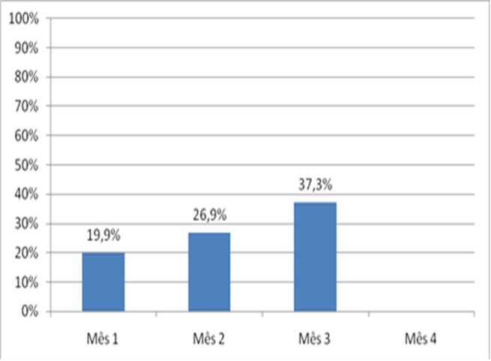
Metas, estimativas, Objetivos e Resultados
Objetivo 1 - Ampliar a cobertura a hipertensos e/ou diabéticos
Pré-Intervenção:38%;
Meta: 80%;
Dificuldades
Dados anteriores não confiáveis e mudanças no território nos últimos meses (6 micro áreas)
Nota: não foi atingida a meta pactuada desta intervenção porque foi encurtado o tempo da intervenção
Cobertura aos hipertensos da área

Slide 14
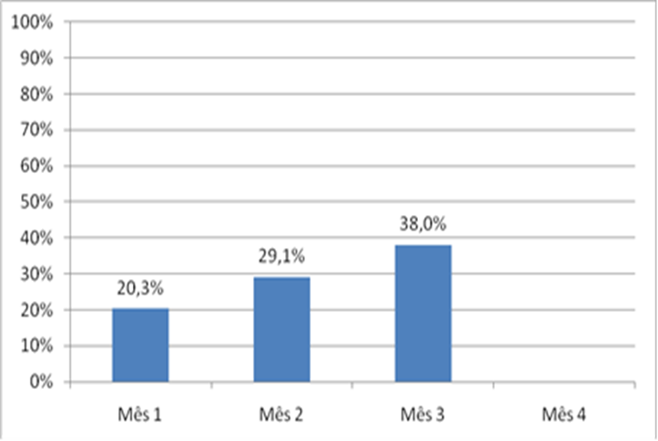
Objetivo 1 - Ampliar a cobertura a hipertensos e/ou diabéticos
Cobertura aos diabéticos da área
Pré-Intervenção:38%;
Meta: 80%;
Dificuldades
Dados anteriores não confiáveis e mudanças no território nos últimos meses (6 micro áreas)
Nota: não foi atingida a meta pactuada desta intervenção.

Slide 15
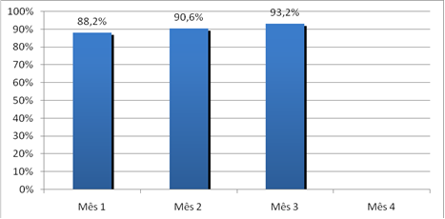
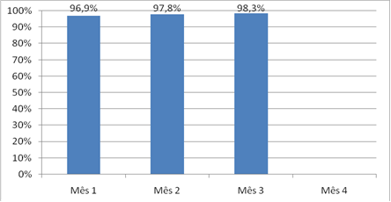
Objetivo 2 - Melhorar a qualidade do atendimento AO USUÁRIO hipertenso e/ou diabético realizado na unidade de saúde
Proporção de hipertensos com exames clínicos em dia
Proporção de diabéticos com exames clínicos em dia

Slide 16
Objetivo 2 - Melhorar a qualidade do atendimento ao usuário hipertenso e/ou diabético realizado na unidade de saúde
Proporção de hipertensos com exames complementares em dia
Proporção de diabéticos com exames complementares em dia

Slide 17
Objetivo 2 - Melhorar a qualidade do atendimento ao usuário hipertenso e/ou diabético realizado na unidade de saúde
Proporção de hipertensos com avaliação da necessidade de atendimento odontológico
Proporção de diabéticos com avaliação da necessidade de atendimento odontológico

Slide 18
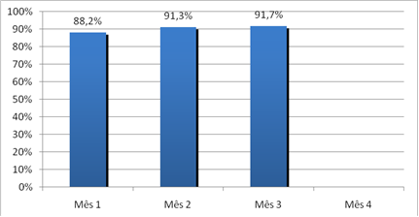
Objetivo 3 - Melhorar a adesão de hipertensos e/ou diabéticos ao programa
HAS
DM
100%
*Manter ficha de acompanhamento.

Slide 19
Objetivo 5 – Mapear hipertensos e/dou diabéticos de risco para doença cardiovascular
*Realizar estratificação do risco cardiovascular.
Todos os usuários , ou seja, 100% dos usuários realizaram estratificação do risco cardiovascular.
Objetivo 6 – Realizar ações de promoção da saúde voltada aos hipertensos e/ou diabéticos
Orientação sobre alimentação saudável, riscos do tabagismo e atividade física = 100%

Slide 20
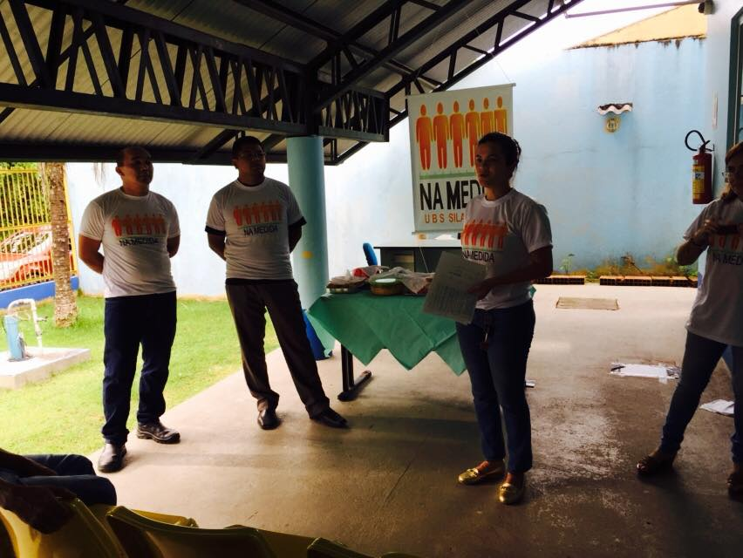
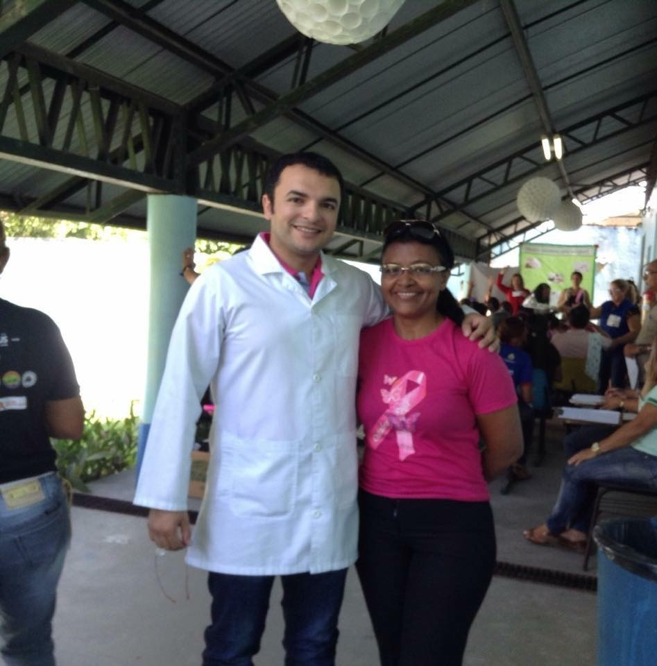
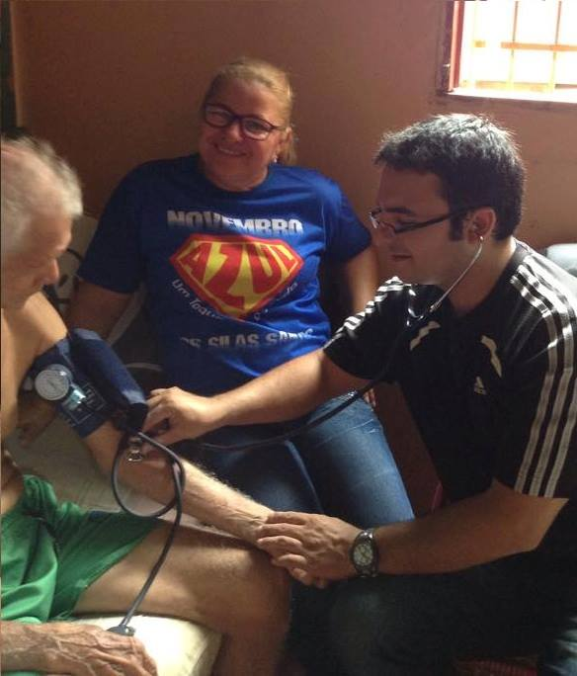
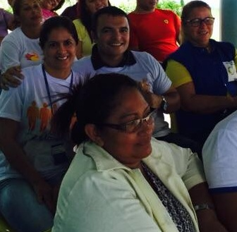
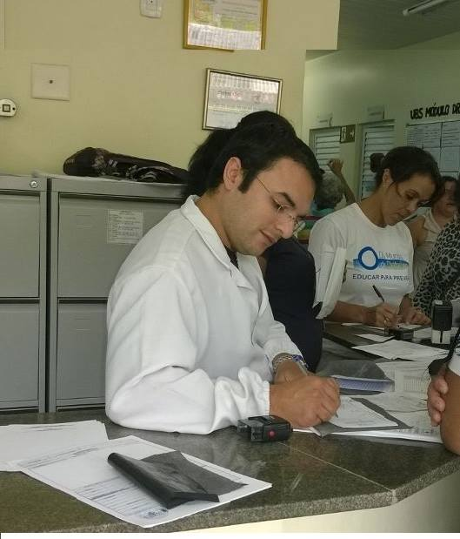
Atividades desenvolvidas durante a INTERVENÇÃO

Slide 21
DISCUSSÃO
DO QUE ALCANÇOU COM A INTERVENÇÃO:
Propiciou uma maior vigilância dos usuários com HAS e/ou DM
Uma melhor organização do serviço com relação ao atendimento destes usuários.
IMPORTÂNCIA DA INTERVENÇÃO PARA O SERVIÇO
Construir as bases para trabalhos futuros;
Ampliação do olhar da equipe não apenas para o trabalho assistencial.
IMPORTÂNCIA DA INTERVENÇÃO PARA A EQUIPE.
. Treinamento e organização para outras melhorias;
. União e atuação multidisciplinar;
. ingresso destas ações no cotidiano do serviço.
IMPORTÂNCIA DA INTERVENÇÃO PARA A COMUNIDADE.
O compromisso e o retorno das pessoas com relação a nossa UBS;
Consciência dos serviços oferecidos na UBS e realizado uma sensibilização para que as pessoas possam aproveitá-los elevou o nível de satisfação.

Slide 22
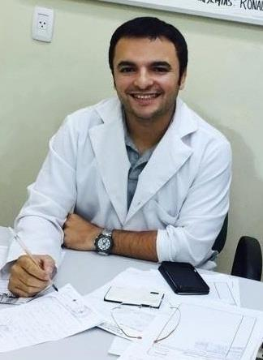
REFLEXÃO CRÍTICA SOBRE O PROCESSO PESSOAL DE APRENDIZAGEM
Quanto ao processo de aprendizagem tive como todo mundo tem altos e baixos, mas sempre tentei manter o nível necessário para seguir com os trabalhos em dia, manter a boa qualidade das ações na UBS e também aprender as metodologias usadas aqui no Brasil.
Esta foi uma experiência muito positiva que nos possibilitou construir as bases para futuros trabalhos na UBS, e também possibilitou meu crescimento como médico no Brasil.
Gratidão de poder ter sido vivida uma grande experiência educativa pelo jeito de obter um conhecimento via Online e pelo trabalho desenvolvido junto a minha equipe e comunidade.
Completo todas minhas Expectativas inclusive com a realização de um trabalho de qualidade, fruto do esforço de muitas pessoas.

Slide 23
OBRIGADO

